Slide 1

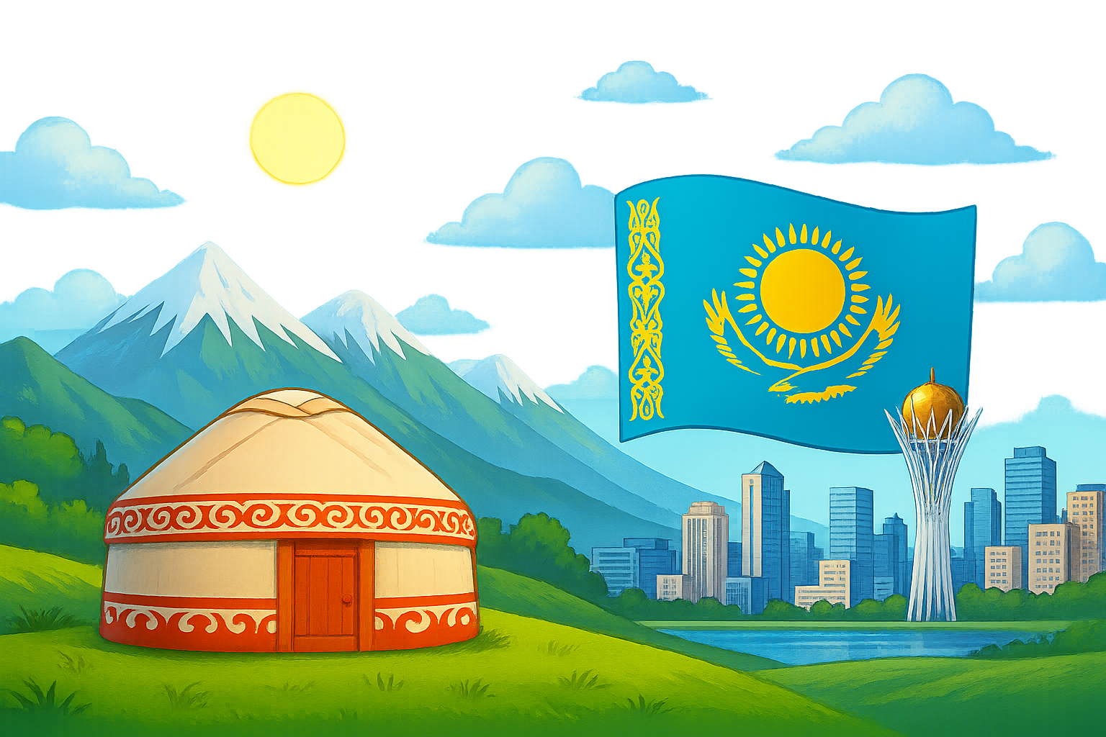



10
Тауларды биіктігіне қарай жікте
Қазақстандағы жазықтарды ата
9
8
Жазықтарды биіктігіне қарай жікте
Әлемдегі биік тауларды ата
7
6
Әлемдегі ең ірі жазықтарды ата
Тауларды пайда болуы бойынша жікте
5
4
Платформа деген не?
Қазақстандағы биік тауларды ата
3
2
Геосинклиналь деген не?
Тау дегеніміз?
1

